Slide 1
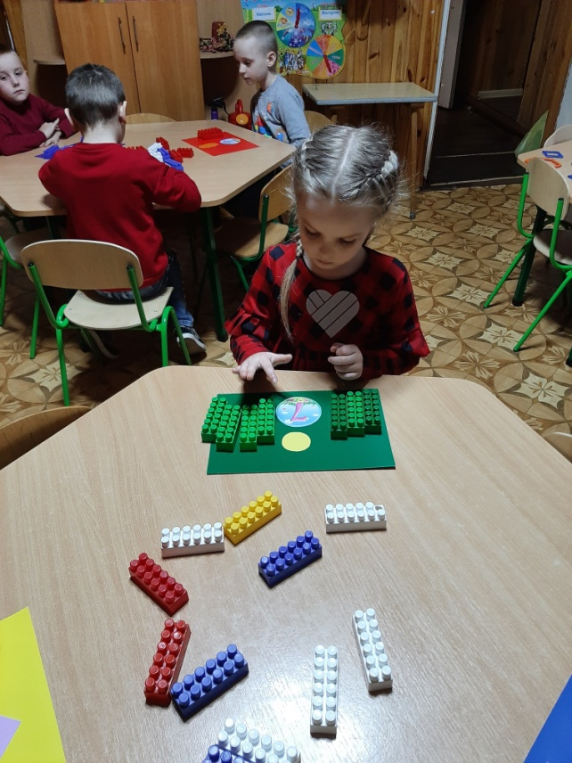
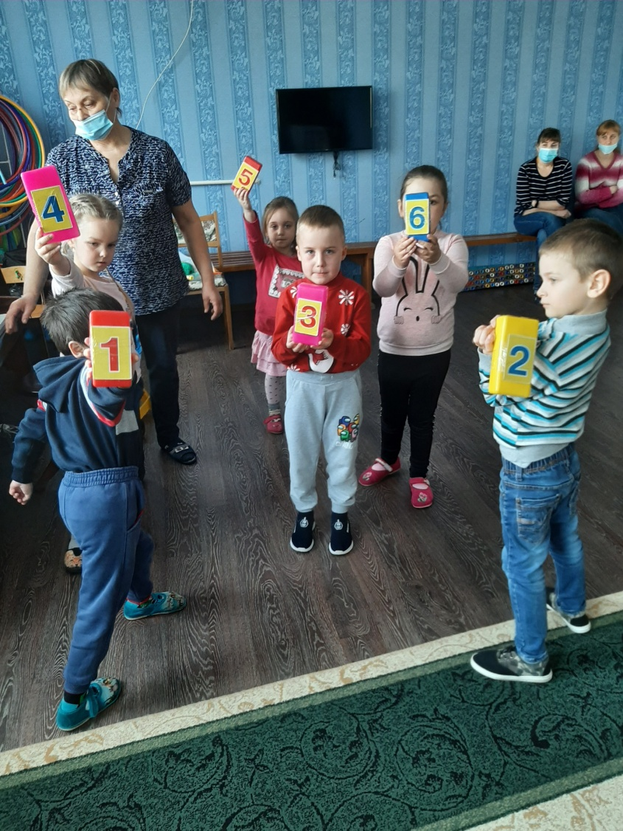
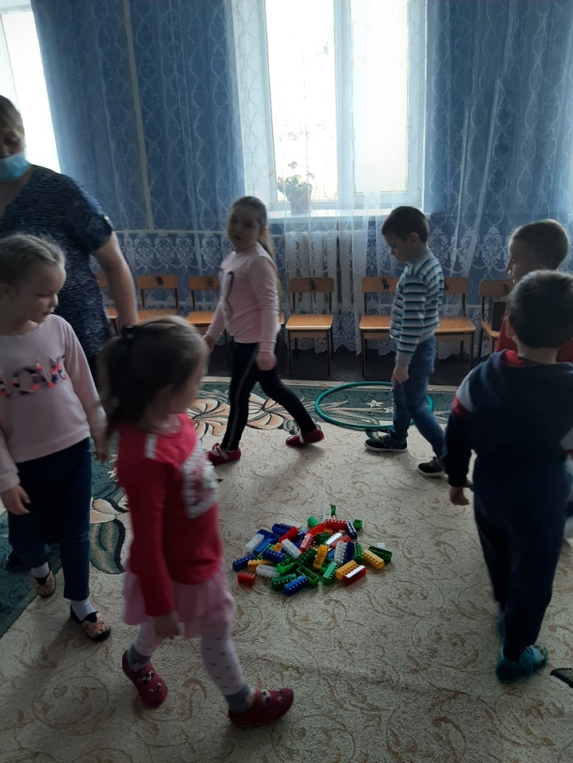
#STREAM _освіта_ в_ дії: дошкільники_ Жашківська_ ТГ
ЗДО «Ялинка» № 2
Вихованці групи «Краплинка» (вихователь К.М. Питель)старшого віку мали змогу закріпити знання про порядкову та кількісну лічбу, цифри, геометричні фігури, форму, колір за допомогою елементів LEGO конструктора
Цікаві і веселІ рухливі ігри пропонує вихователь дошкільникам старшого віку . Під час гри діти закріплюють віршовані твори, цифри, форму, колір, рахунок прямий та обернений, роботу в парах.

Slide 2
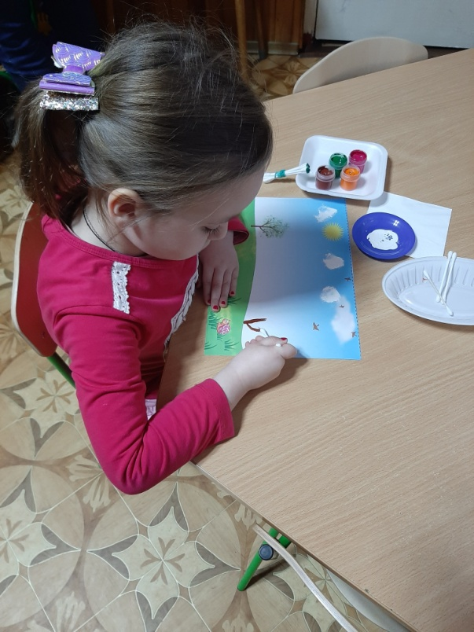
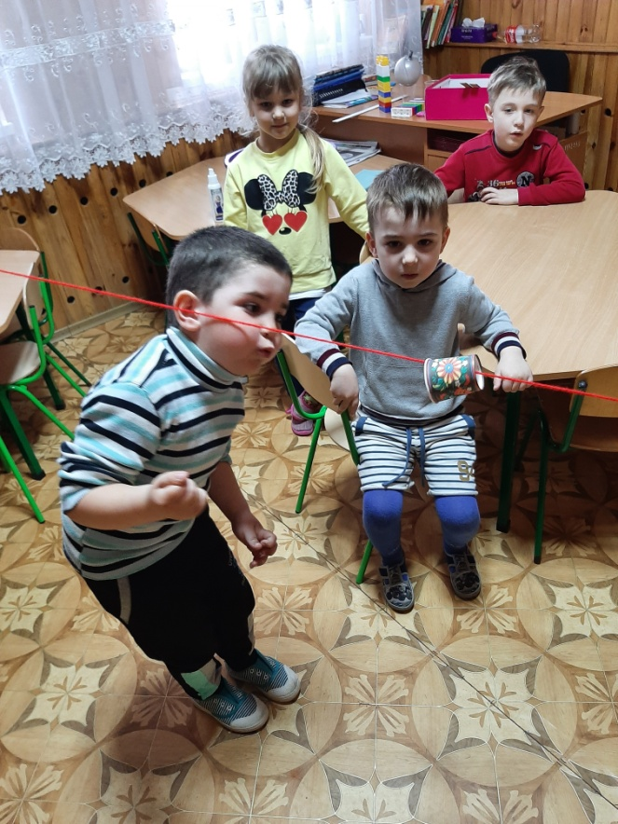
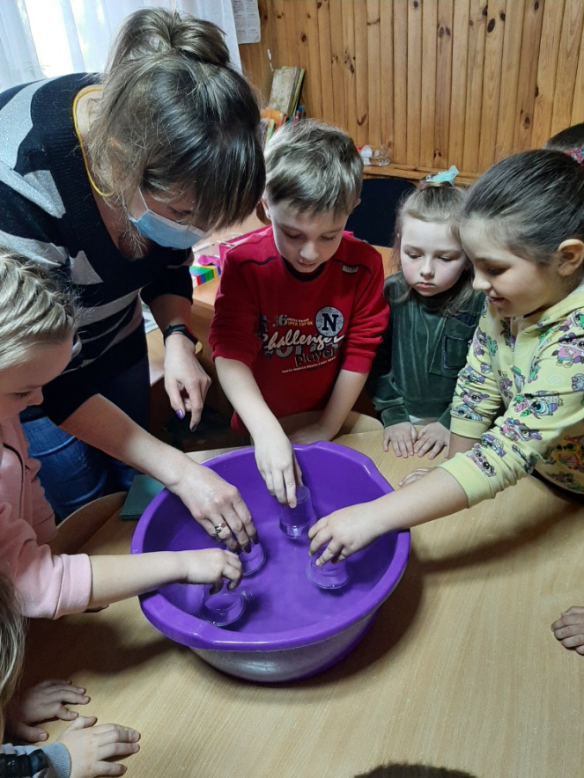
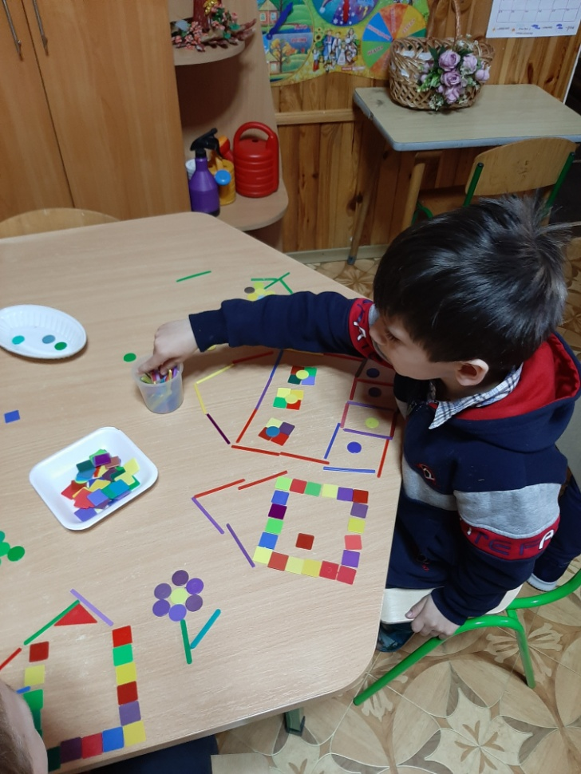
Матеріал для самостійної художньої діяльності дає можливість дітлахам креативно та образно мислити, створювати різноманітні сюжети закріплювати навики конструювання, розвивати інженерне мислення.
День «дослідника» проходив у групі «Краплинка». Дошкільнята мали змогу взяти участь у дослідах з повітрям, водою та деякими предметами, Багато цікавого дізналися маленькі «дослідники»!.

Slide 3
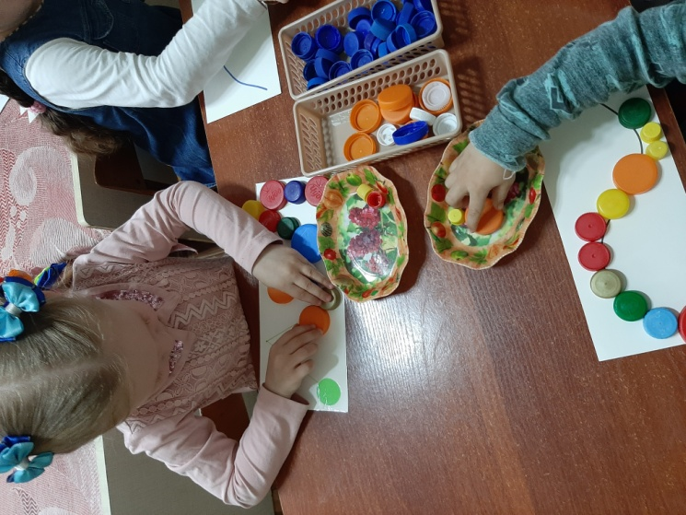
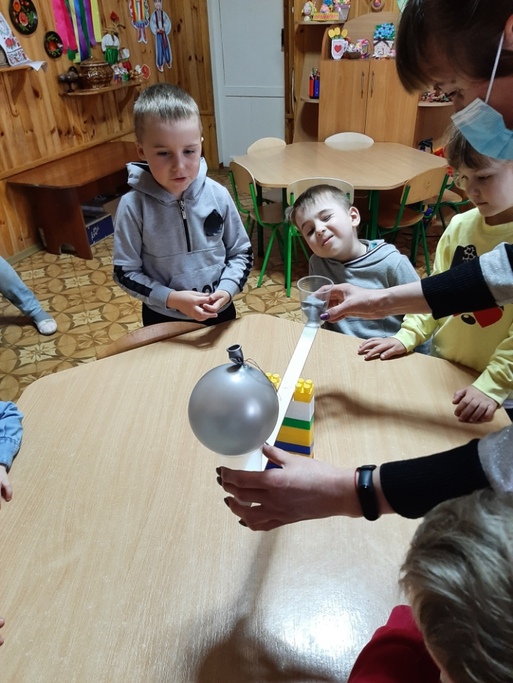
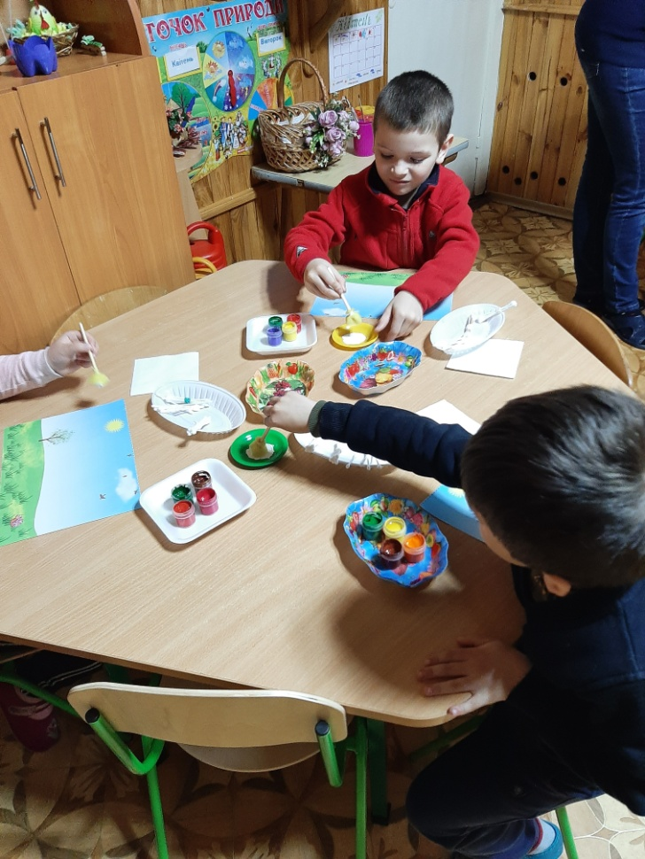
Цікаво та креативно отримували знання по математичних уявленнях молодші дошкільники. За допомогою покидькового матеріалу (кришечок від пластмасових пляшок різного кольору та форми) малята будували башточки, розширювали знання про множину, закріплювали поняття «більше», «менше» «порівну».
В групі старшого дошкільного віку вихованці розвивали свої творчі здібності засобами образотворчого мистецтва з використанням нетрадиційних технік малювання. За допомогою ватних паличок, шматочків губки та різнокольорової гуаші діти створювали красивий пейзаж весняної луки, творчо мислили, вільно проявляли себе в різних видах діяльності через розвиток художньо творчих здібностей.

Slide 4
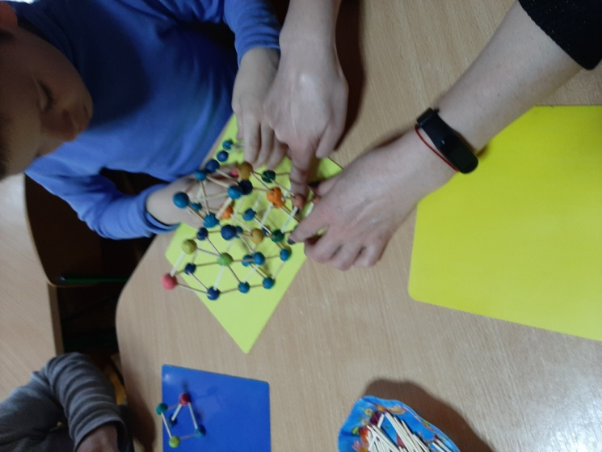
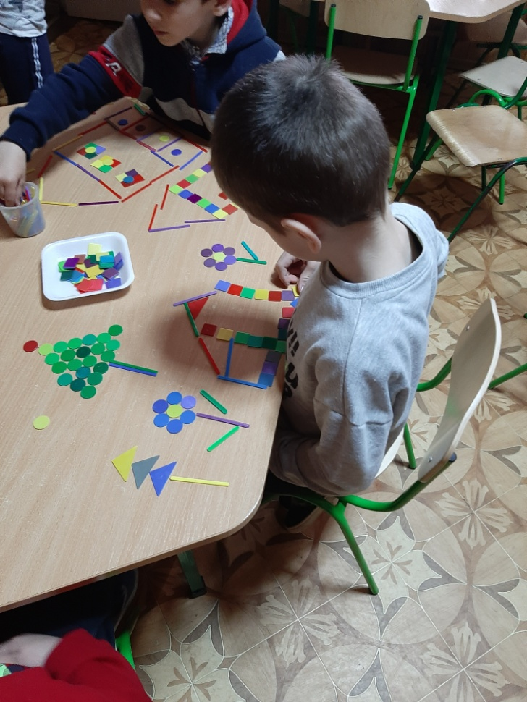
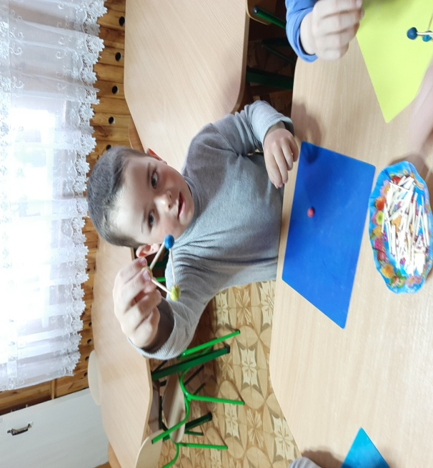
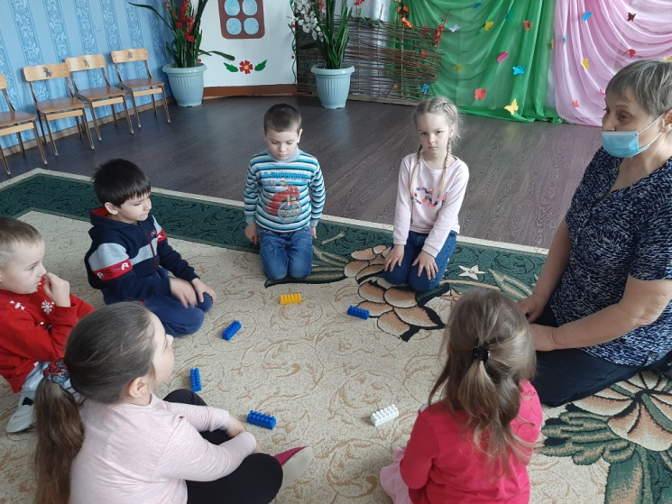
Діти середнього та старшого дошкільного віку за допомогою пластиліну та дерев’яних паличок створювали казкові будівлі і поробки, на основі аналізу знаходили окремі конструктивні рішення і планували створення різноманітних конструкцій. Працюючи в парах закріплювали доброзичливі відносини, вчилися проявляти самостійність та ініціативу.

